Slide 1
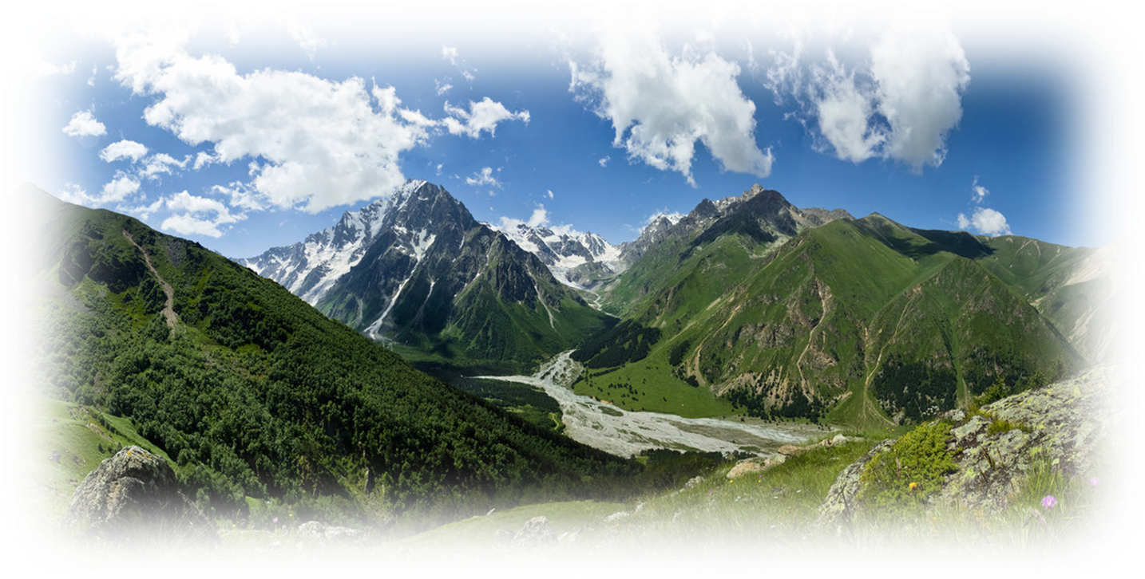
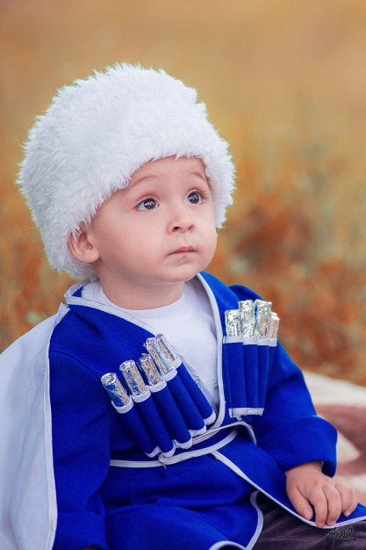
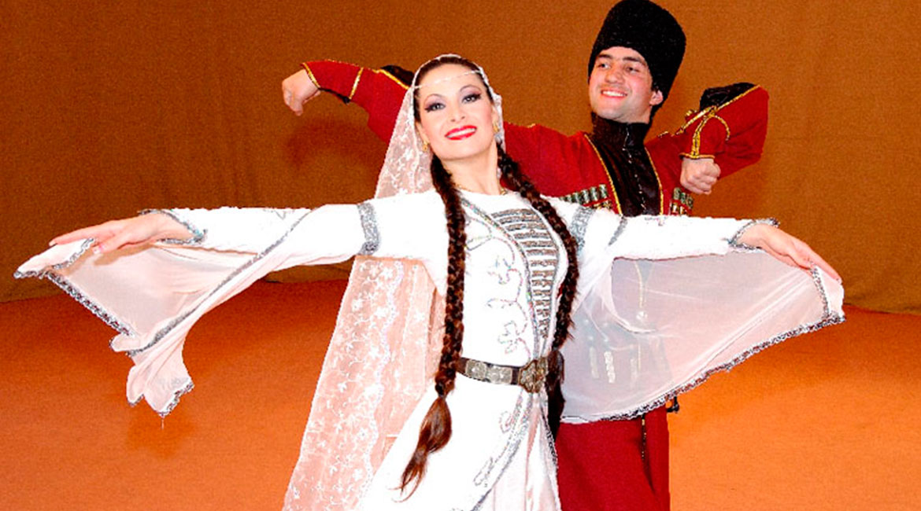
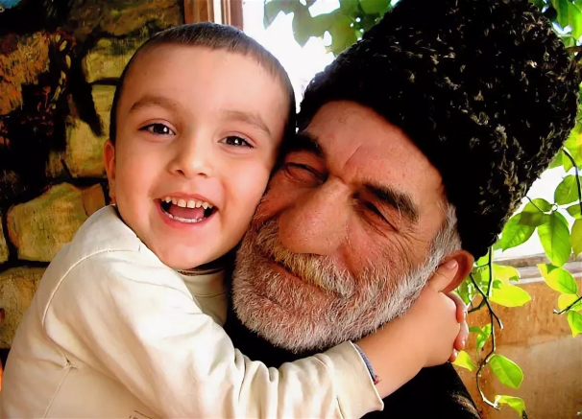
Здесь сердце Кавказа

Slide 2
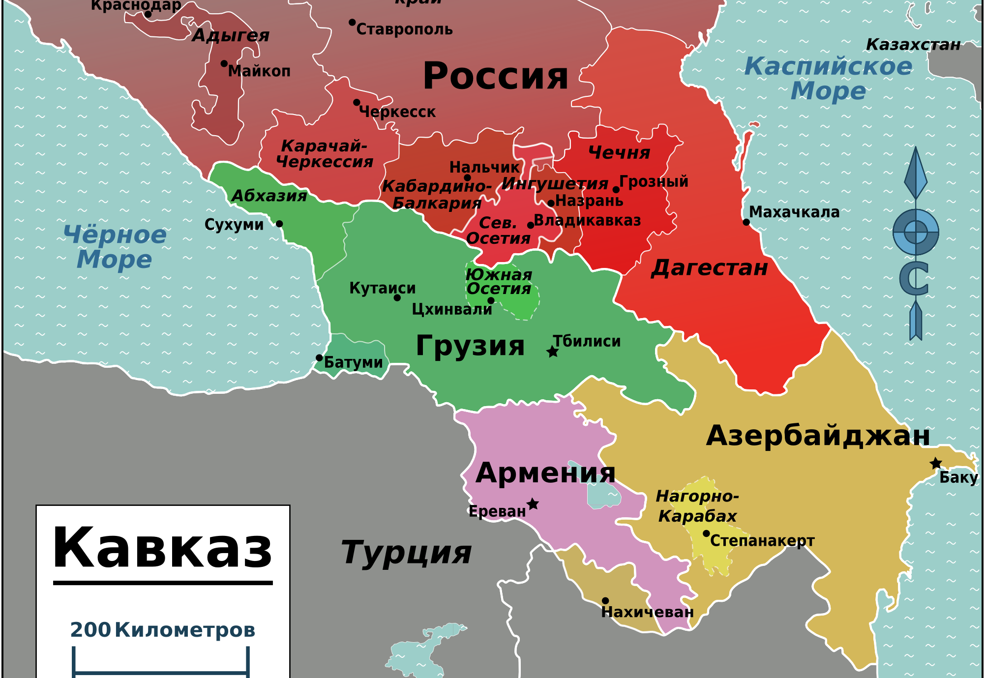

Slide 3
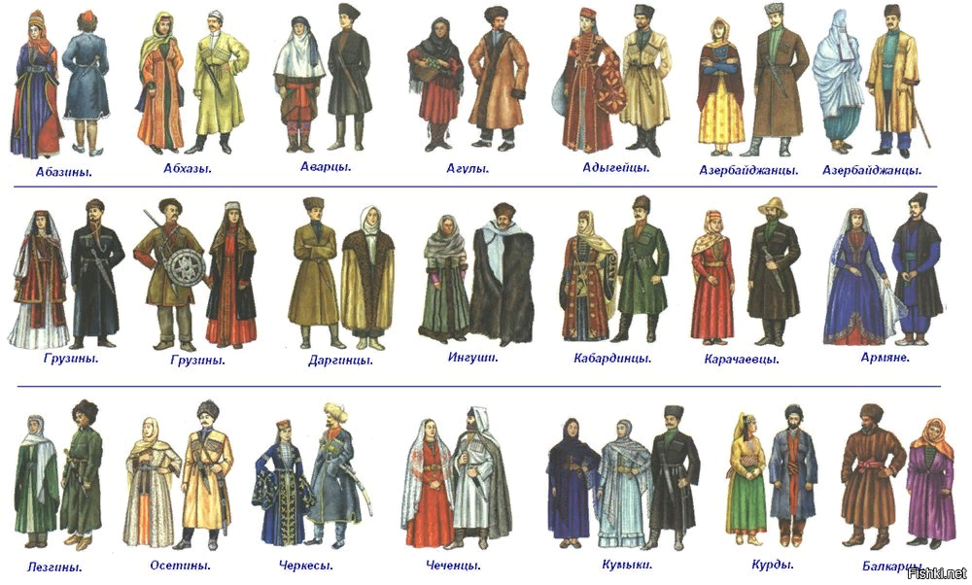
Кавказ – народов дружная семья

Slide 4
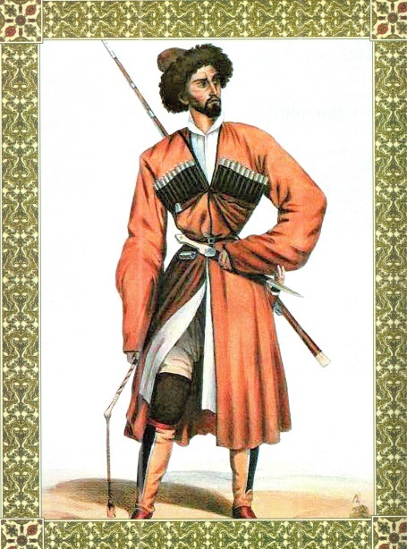
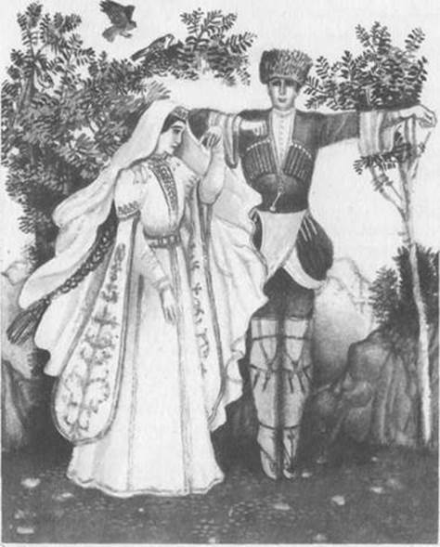
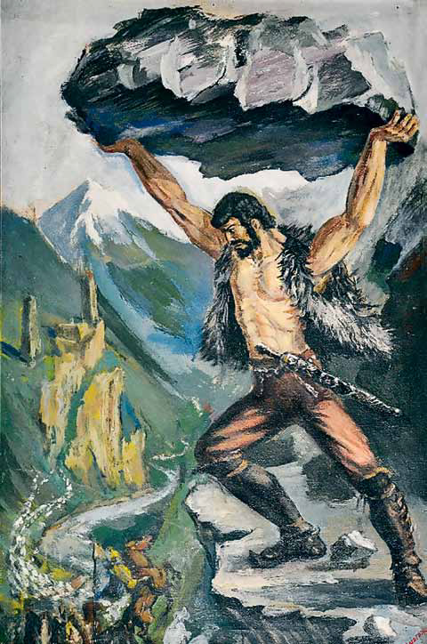
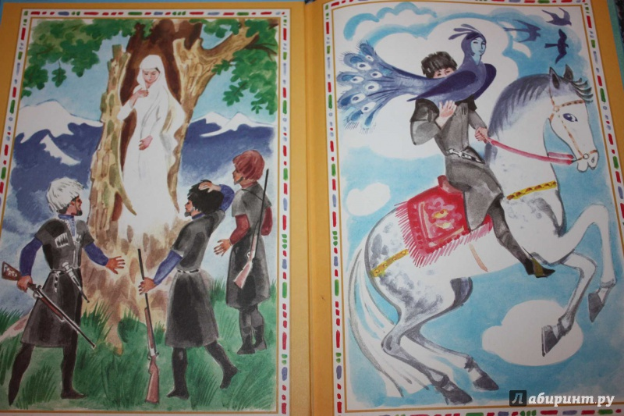
Народы Кавказа уникальны своими обычаями,
легендами, сказками, пословицами, яркими чертами нравов, костюмов

Slide 5
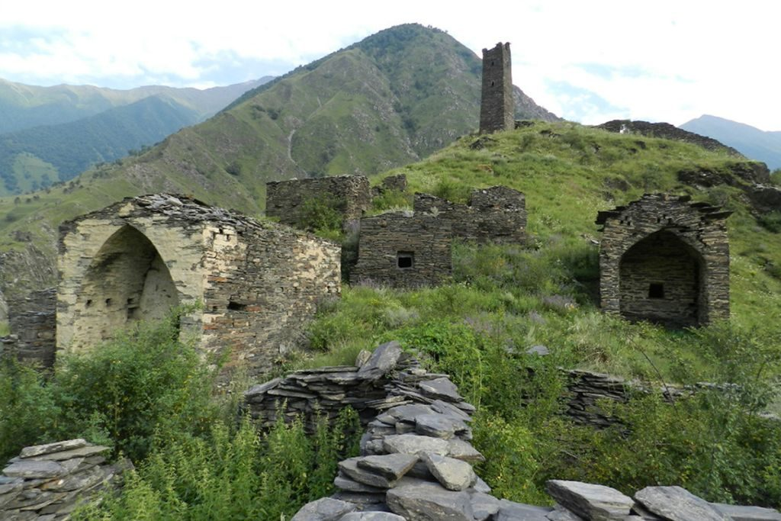
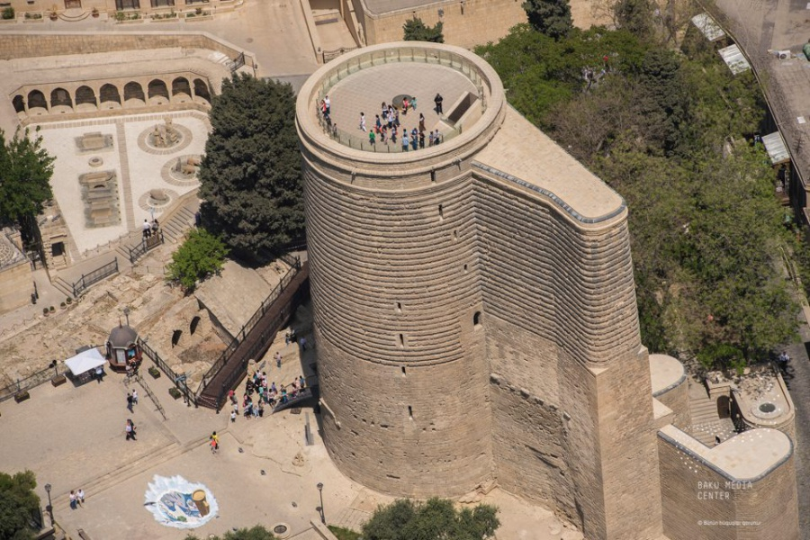
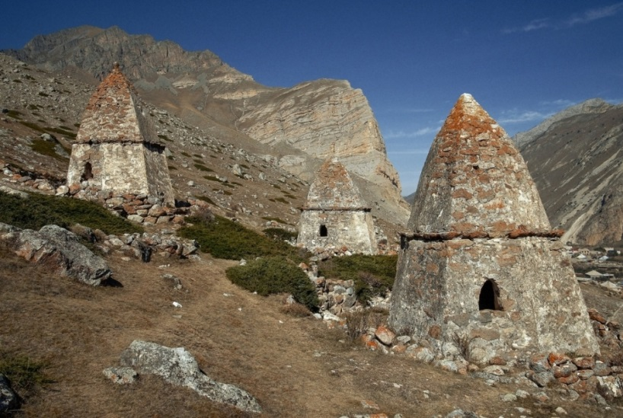
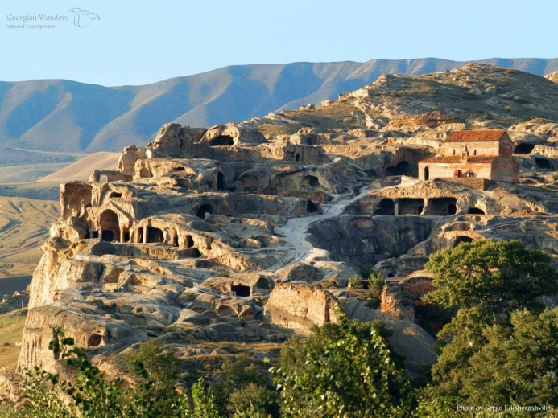
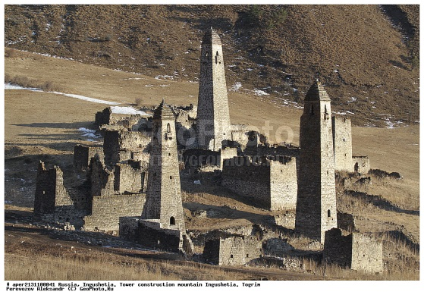
Кавказ – край древней культуры

Slide 6
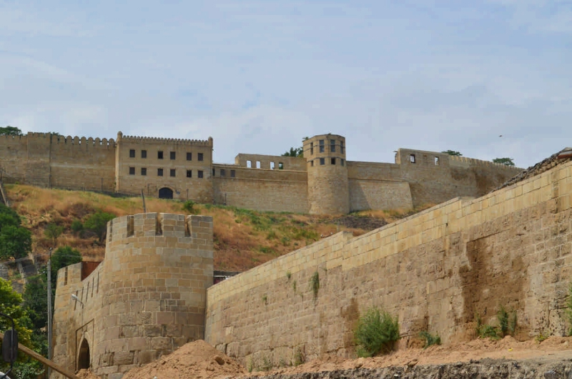
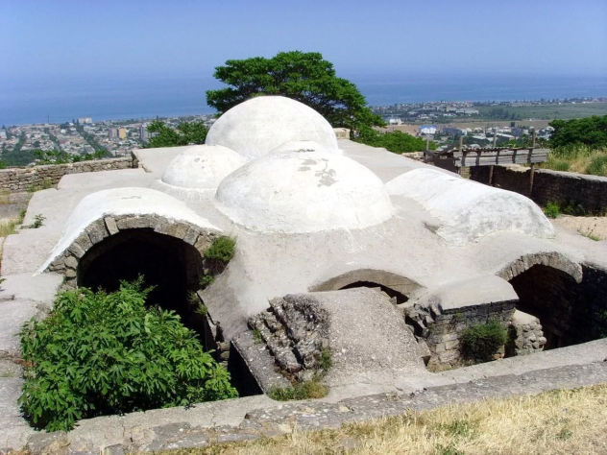
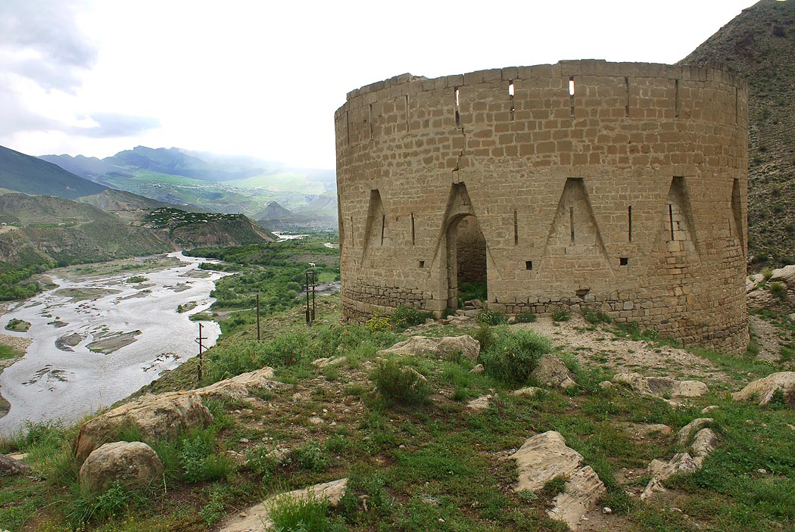
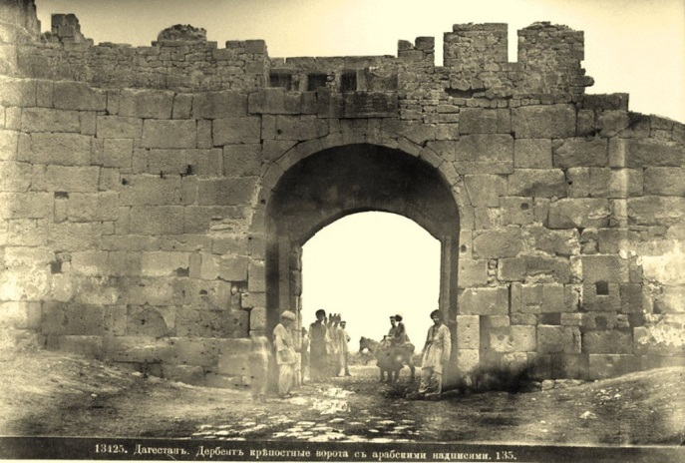
Дербент называют воротами Кавказа

Slide 7
Книги по истории Кавказа

Slide 8
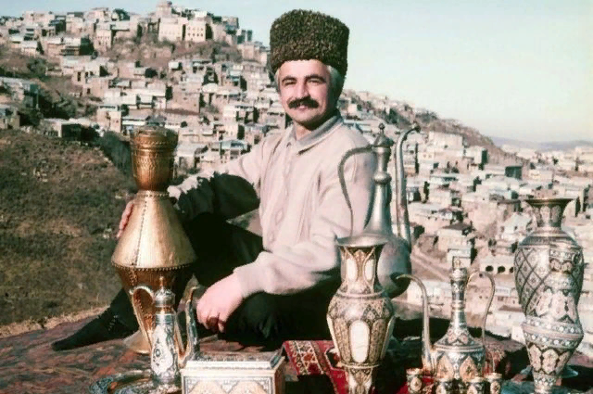
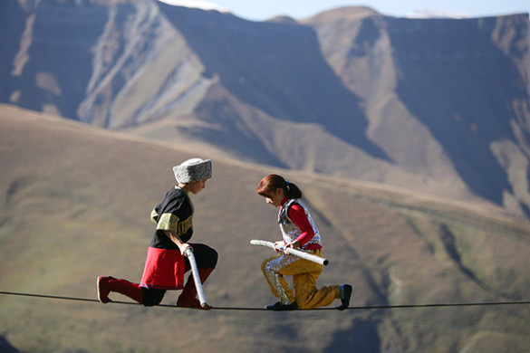
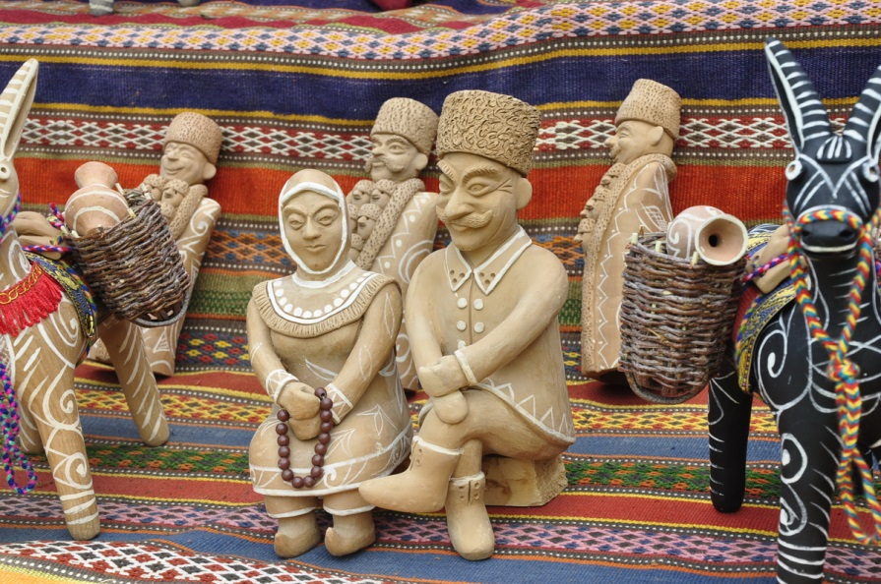
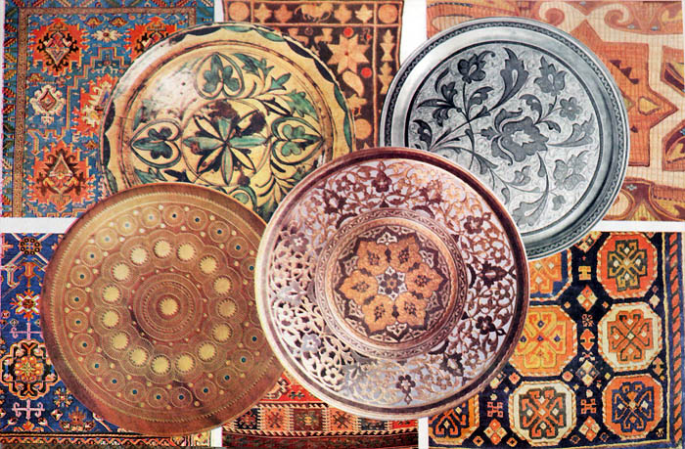
Один аул известен гончарами, другой – знаменитыми мастерами резьбы по камню, третий – сапожниками, четвертый – кузнецами

Slide 9
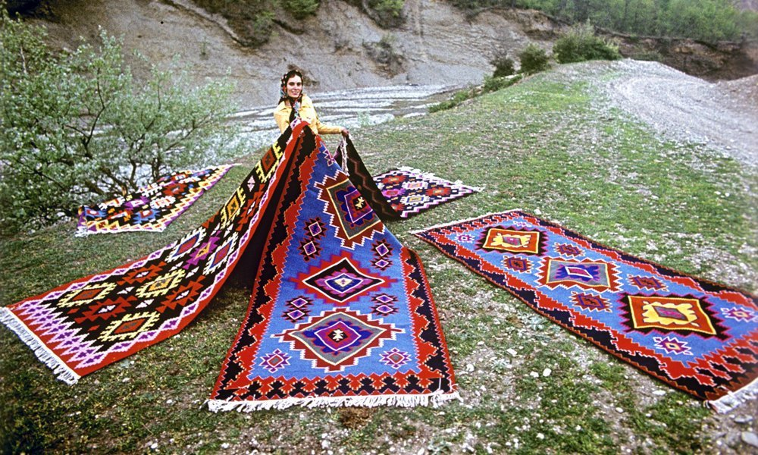
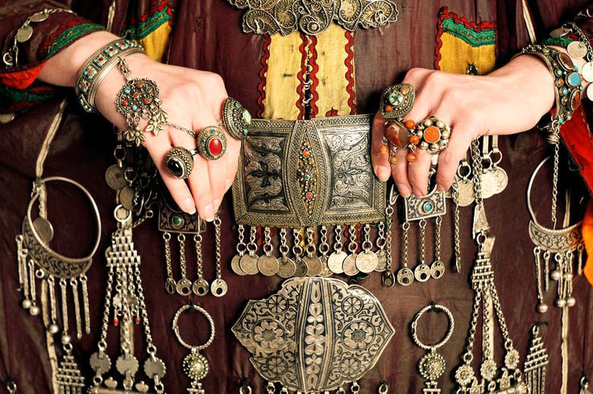
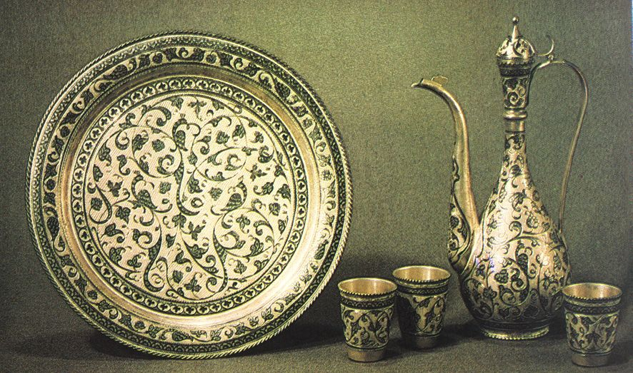
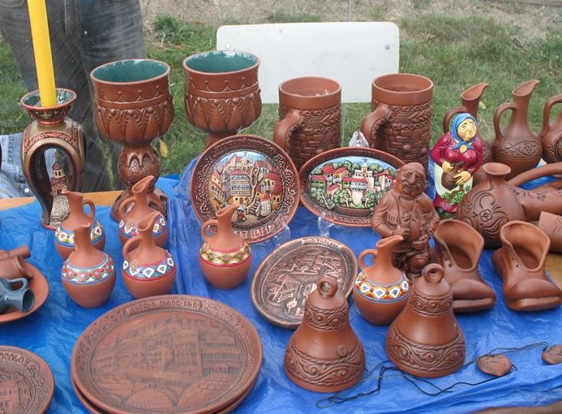
Народные промыслы Кавказа

Slide 10
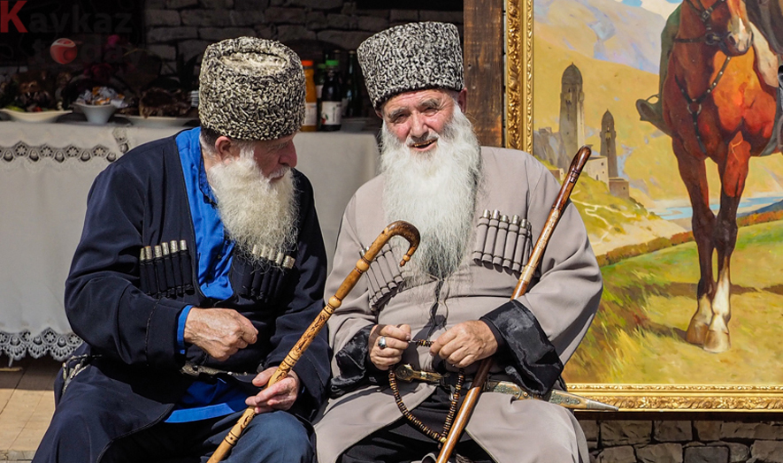
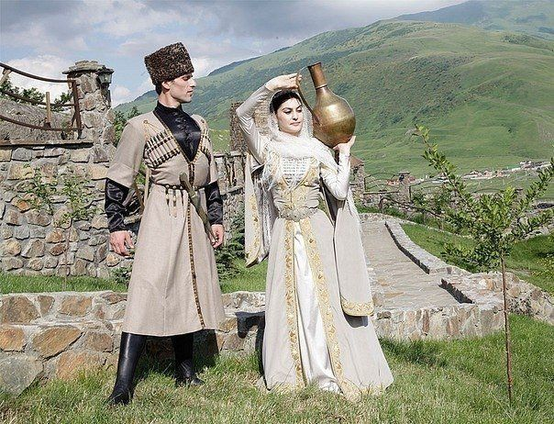
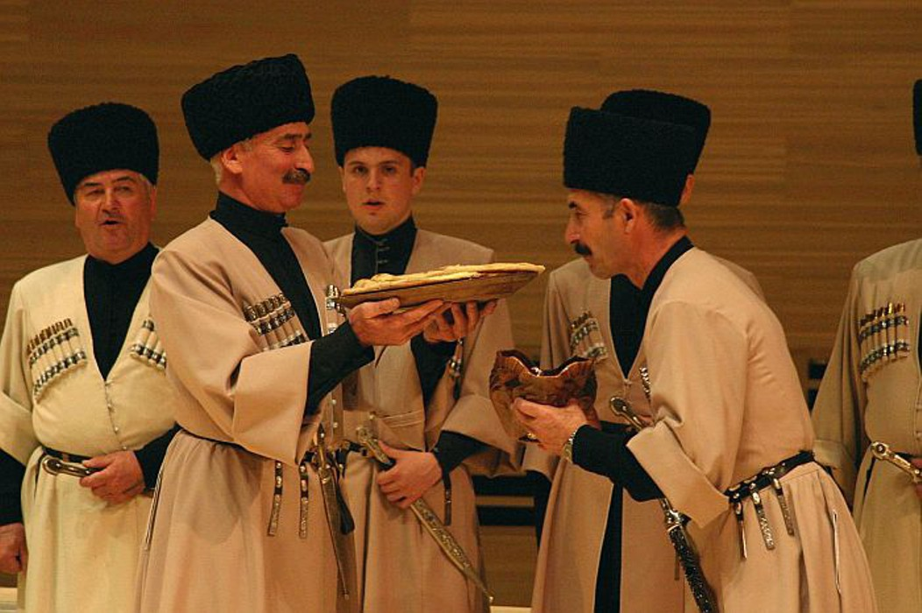
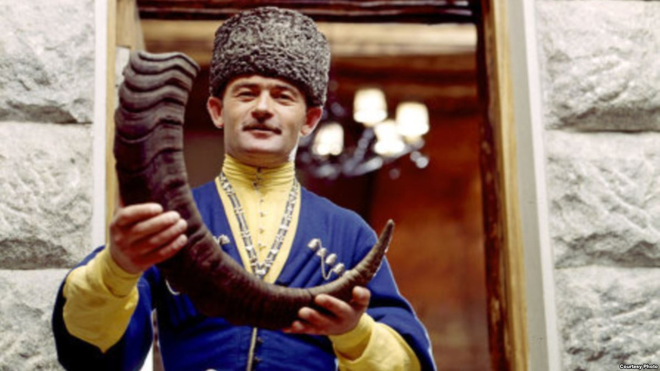
Характерные черты обычаев, обрядов
и воззрений народов Кавказа

Slide 11
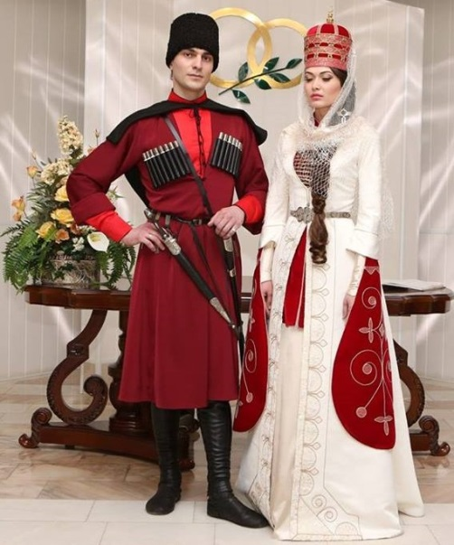
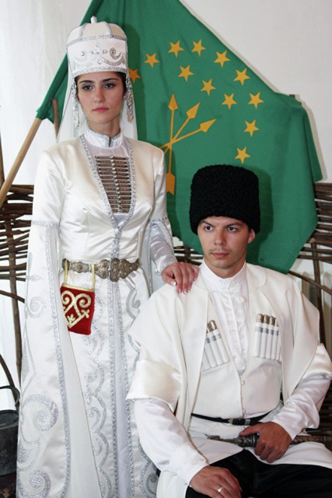
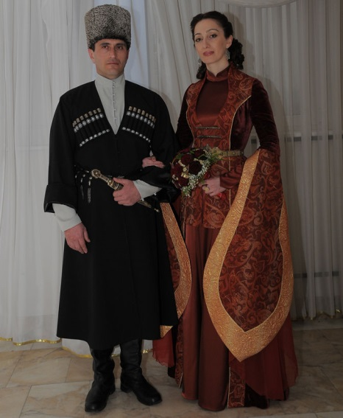
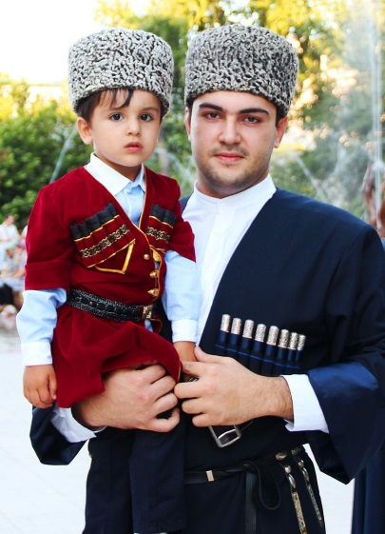
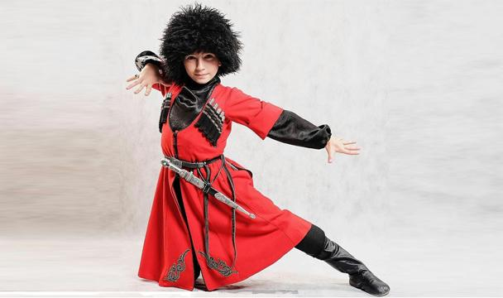
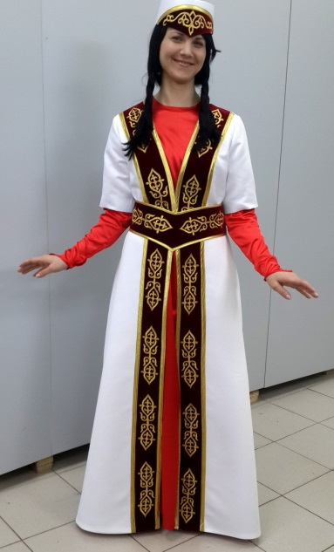
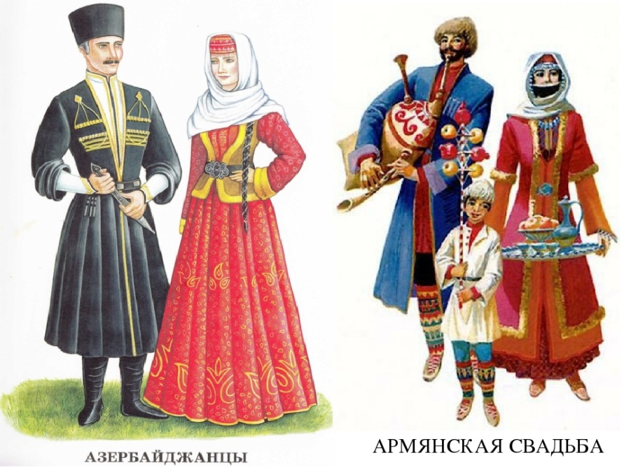
Национальный костюм -
разнообразие и красочность, простота и изысканность, нарядность и практичность

Slide 12
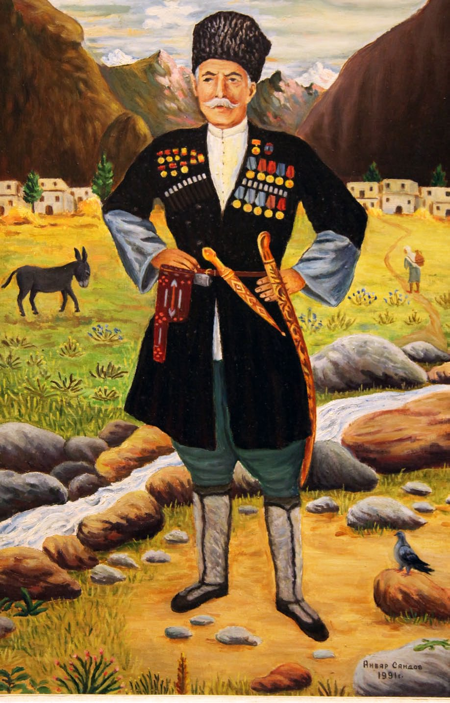
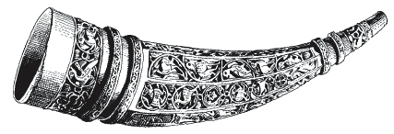
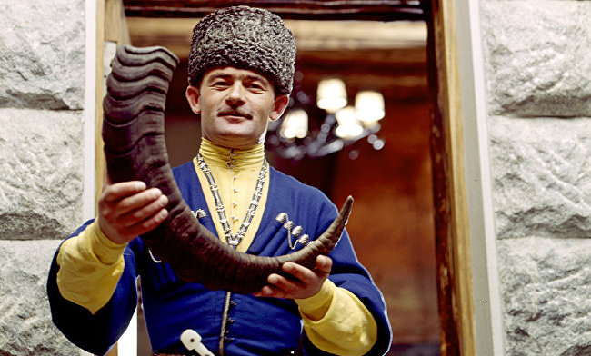

Slide 13
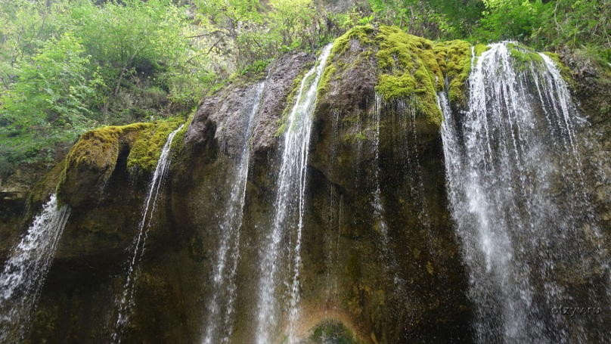
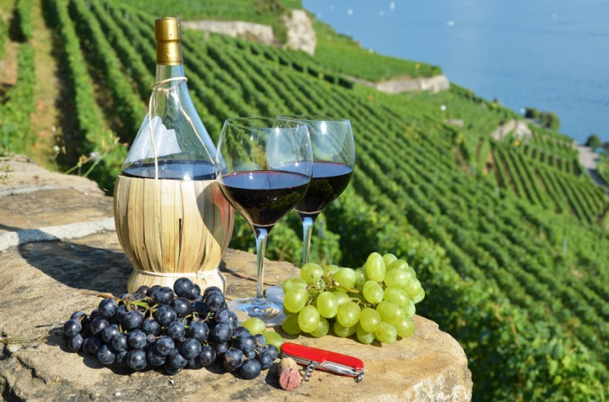
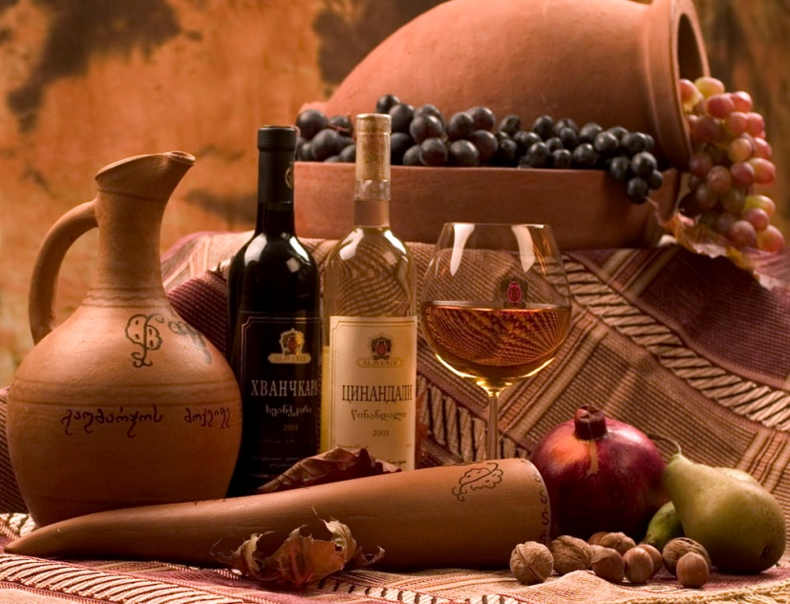
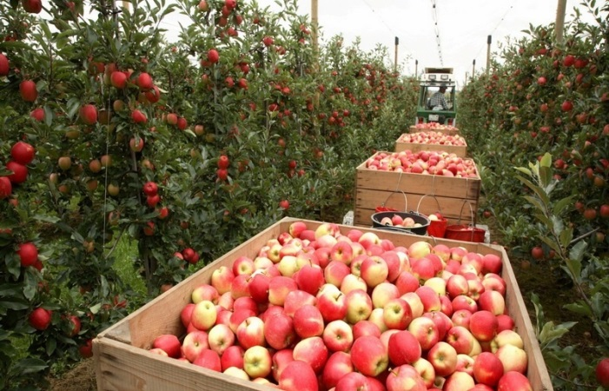
Уникальные запасы целебных вод, прекрасные виноградные вина

Slide 14
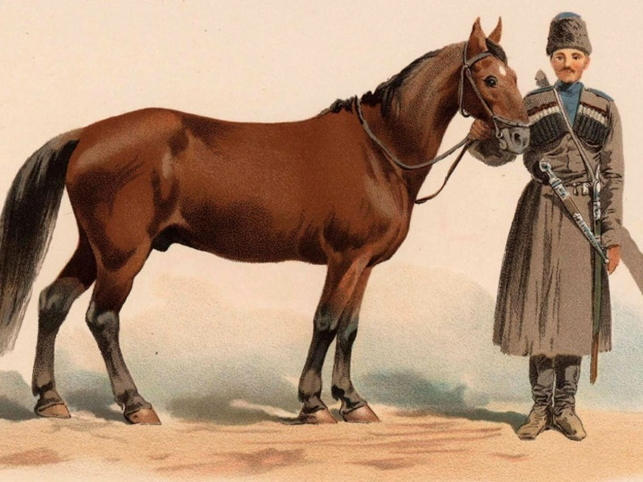
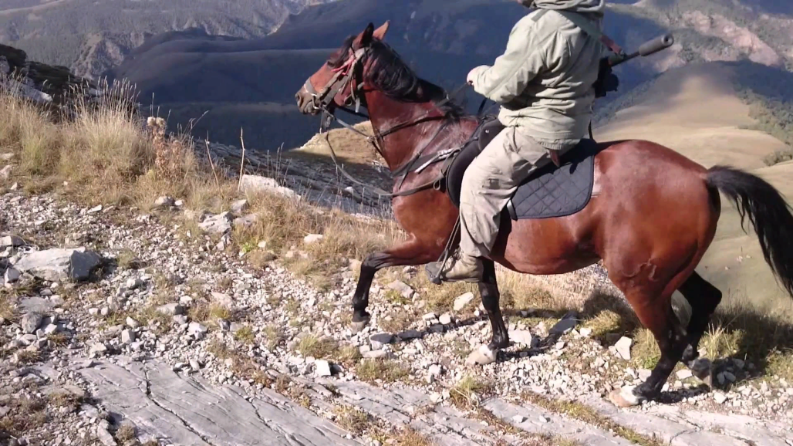
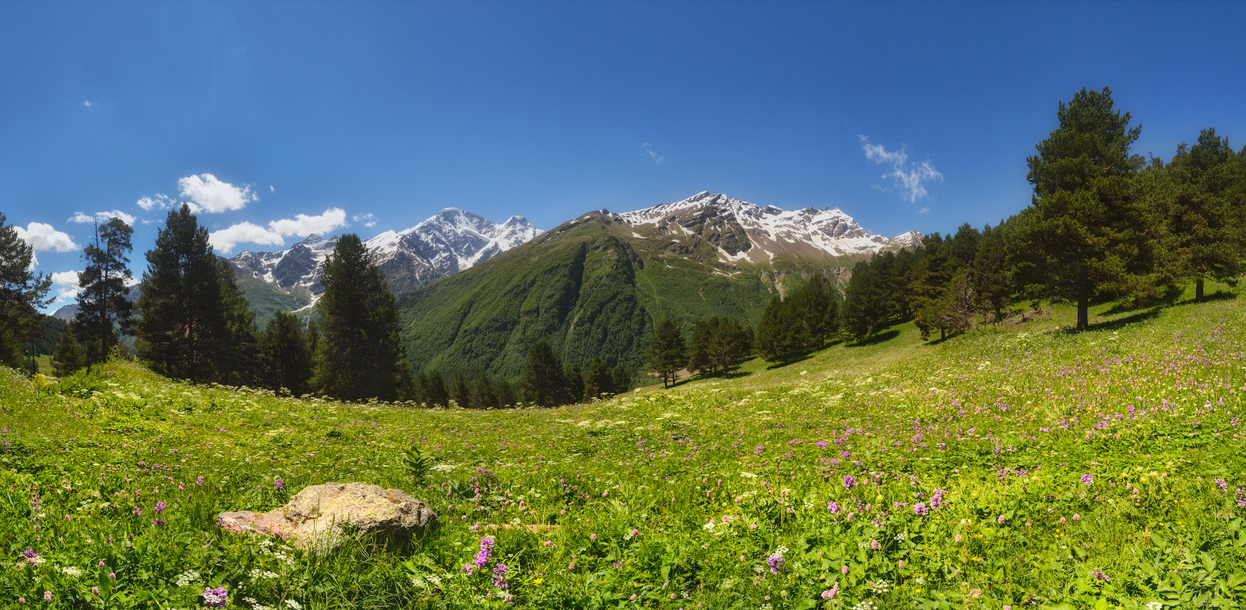
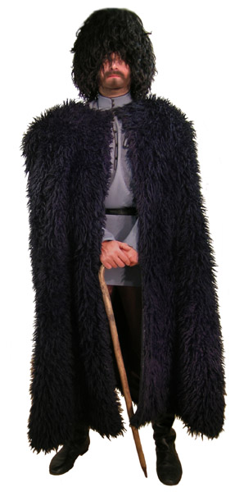
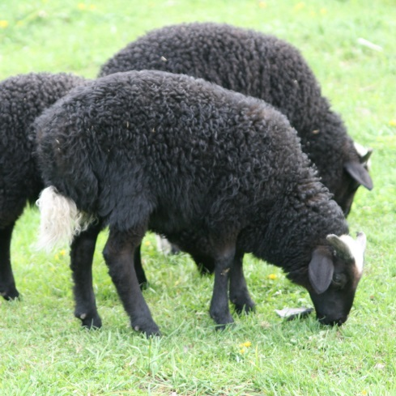

Slide 16
продолжателем прекрасной аварской поэзии стал Расул Гамзатов. Его стихи человечны, искренне и талантливы
.

Slide 17
ФОНД ПРЕЗИДЕНТСКОЙ БИБЛИОТЕКИ
Фонд соединяет в себе самые разные виды ресурсов:
книжные издания;
редкие архивные дела;
старинные рукописи;
изобразительные и картографические материалы;
мультимедийный контент (аудио и видеозаписи).
В цифровом фонде Президентской библиотеки находится 614 282 экземпляра документов.
Полный доступ к ресурсам осуществляется через
УДАЛЁННЫЙ ЭЛЕКТРОННЫЙ ЧИТАЛЬНЫЙ ЗАЛ ЦЕНТРАЛЬНОЙ ГОРОДСКОЙ БИБЛИОТЕКИ!
WWW.PRLIB.RU

Slide 18
«Добро пожаловать!»

Slide 19
Многие блюда стали интернациональными их любят во всем мире

Slide 20
Трудолюбивый народ Кавказа находит время и для досуга. В свободное от работы время они веселятся, поют песни и танцуют.

